Slide 1
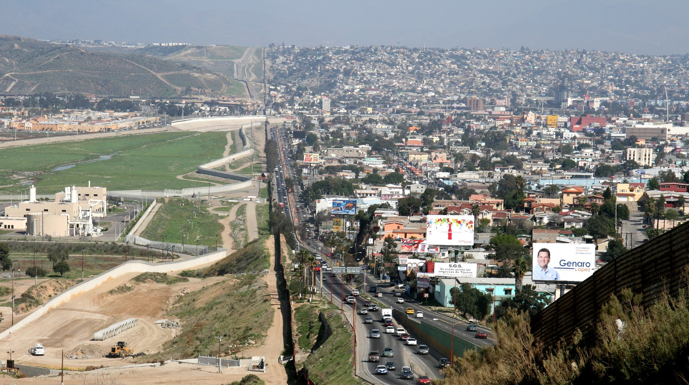
July. 26 / 2024
최종프로젝트 발표 @ 연세IT미래교육원 (702호)
[DAPT] 인구 이동데이터를 활용한 지방 소멸 위기 분석

Slide 2
Contents
프로젝트 개요
팀원 소개 및 역할
개발 과정
결론

Slide 3

I. 프로젝트 개요 – 정의
I. 프로젝트 개요
II. 팀원 소개 및 역할
III. 개발 과정
IV. 결론
V. 부록
지방 소멸?
“누군가가 살아왔고 현재도 생활터전이 되는
지역과 마을이 사라진다는 것”
일본 창성회의 의장 출신인 마스다 히로야(増田寛也)가 처음 사용
저출산·고령화와 대도시로의 인구 이동으로 인해 발생하는
지방의 과소지역화 내지는 무거주화 현상

Slide 4
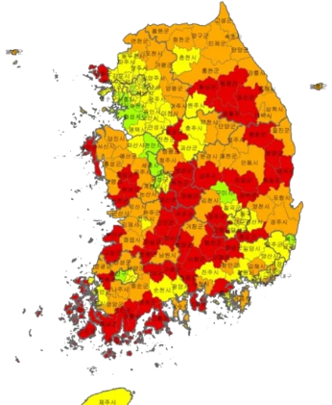
I. 프로젝트 개요 – 선정 이유
I. 프로젝트 개요
II. 팀원 소개 및 역할
III. 개발 과정
IV. 결론
V. 부록
왜 지방 소멸인가?
양호
심각
“사회에서 지역소멸 및 지방소멸 문제를 심각하게 인식 중,
이에, 지역 소멸위기 해소에 도움이 되고자 함”

Slide 5

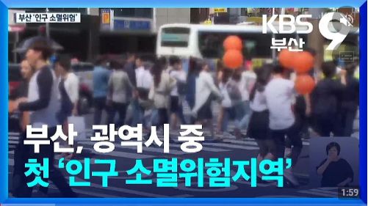



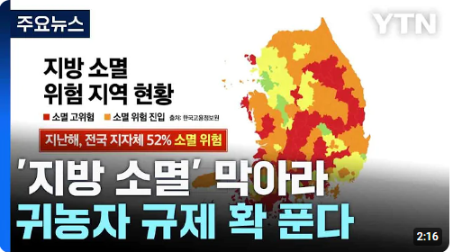
I. 프로젝트 개요 – 선정 이유
I. 프로젝트 개요
II. 팀원 소개 및 역할
III. 개발 과정
IV. 결론
V. 부록

Slide 6
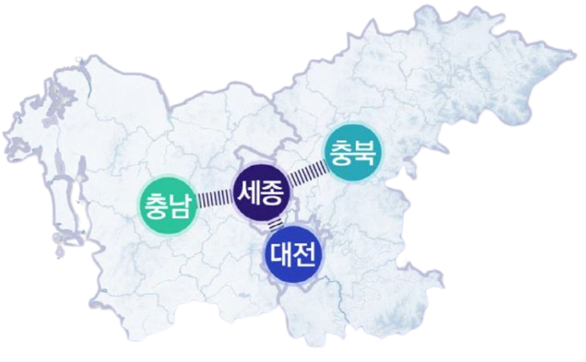




I. 프로젝트 개요 – 분석 계획 - 대상
I. 프로젝트 개요
II. 팀원 소개 및 역할
III. 개발 과정
IV. 결론
V. 부록
분석 대상 : 충청권 도시들 (세종, 충북, 충남)
인구 유입 중
선택 이유
일부 소멸 위기
“비수도권이지만
사람이 몰리는 도시와
지방소멸위기 도시가 다수 속해 있어 양극화를 분석하기 적당하다 판단.”

Slide 7





II. 팀원 소개 및 역할
I. 프로젝트 개요
II. 팀원 소개 및 역할
III. 개발 과정
IV. 결론
V. 부록
Data Analytics Professional Team
성우진
신정윤
박주찬
이의재
오승필
데이터 크롤링
데이터 전처리
자료탐색
DB 설계 및 구축
데이터 전처리
자료탐색
계획 수립 및 총괄
ML모델 구축
데이터 전처리
백엔드 구축
데이터 시각화
자료분석
백엔드 구축
데이터 시각화
자료탐색

Slide 8

End of Page
- 감 사 합 니 다-

